Slide 1
Департамент образования мэрии города Ярославля
Воспитываем вместе:
успешные практики – успешные дети
МДОУ «Детский сад № 182»
2018

Slide 2
МДОУ «Детский сад № 182»
Тема: «Информационное обеспечение управленческой деятельности в сфере социальных рисков»
Горшкова О.А., заведующий
Кругом С.В., старший воспитатель
Пестова Светлана Вадимовна

Slide 3
Информационно аналитическая деятельность- инструмент управления дошкольным учреждением (Достоверность, полнота и конкретность) Социальный риск это особенности социализации и адаптации личности в современном обществе.
МДОУ «Детский сад № 182»
заведующий Горшкова О.А.
Тема: «Информационное обеспечение управленческой деятельности в сфере социальных рисков»

Slide 4
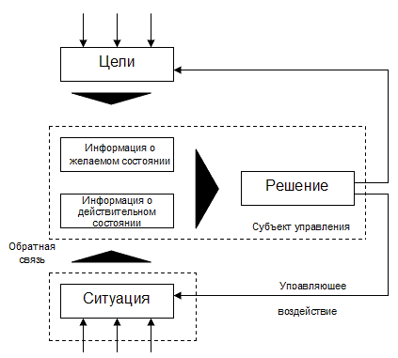

Slide 5
Стадии управления:
- Выявление проблем и возможностей, установление критериев
- Точное определение проблем и возможностей
- Принятие решения
- Исполнение
- Контроль исполнения

Slide 6
Тема: «Социально - педагогическое проектирование как фактор формирования ключевых педагогических компетенций
(в том числе для работы с детьми с особыми потребностями)»
Социально-педагогическое проектирование – это средство решения проблем повышения качества образования и развития инновационной деятельности, культуры управленческого труда руководителя дошкольного учреждения, методологической и методической подготовки педагога и педагога-методиста к обучению и воспитанию дошкольника, а также развитию разнообразных форм взаимодействия детского сада и социокультурной среды в регионально-муниципальном образовательном пространстве.

Slide 7
МЕТОДИКА ОЦЕНКИ УРОВНЯ КВАЛИФИКАЦИИ
МИНИСТЕРСТВО ОБРАЗОВАНИЯ И НАУКИ РОССИЙСКОЙ ФЕДЕРАЦИИ
Руководитель проекта: В.Д. Шадриков - академик РАО, доктор психологических наук, профессор, директор института содержания образования НИУ-ВШЭ.
Соруководители проекта: А.В. Карпов – член-корреспондент РАО, д. психол. наук, профессор, декан ф-та психологии ЯрГУ им. П.Г. Демидова, зав. кафедрой психологии труда и организационной психологии; И.В. Кузнецова - канд. психол. наук, директор ГОУ ЯО Центр «Ресурс».

Slide 8
Метод «Социомониторинг» предназначен для осуществления систематического наблюдения за состоянием социальных процессов, стихийно формирующихся в организованных группах людей всех возрастов (начиная с 3.5 лет).
Результат измерения – множественные количественные и качественные данные, в виде элементарных первичных значений и, прошедших математико-статистическую обработку, эмпирических данных (в понимании В.И. Вернадского), когнитивных компьютерных графических представлений, моделирующих состояние надиндивидуальных организационных структур, стихийно формируемых в институциональных группах людей разного типа.

Slide 9
Воспитанники ( с особенными потребностями)
ОВЗ
Дети с особыми образовательными потребностями
Дети с нарушениями отношений в семье
Дети с поведенческими особенностями
Одаренные дети
Дети в ЗОНЕ ДЕЗОДАПТАЦИИ

Slide 10
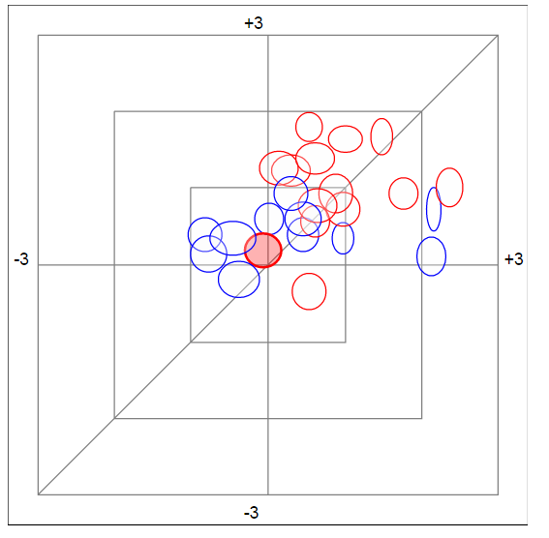
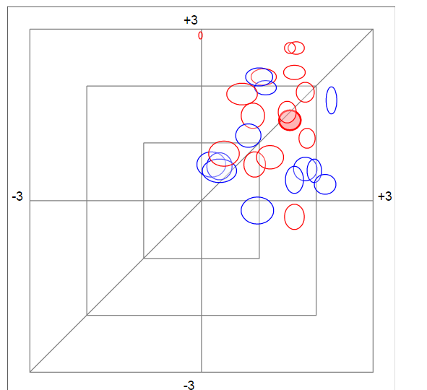
Старшая группа
Май 2017
Подготовительная группа
Декабрь 2017

Slide 11
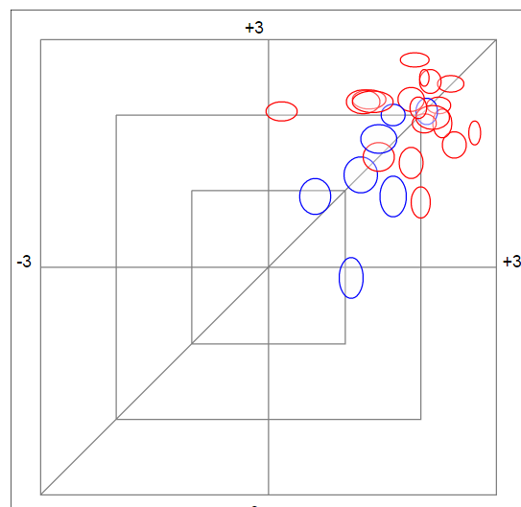
Группа «Солнышко» декабрь 2017

Slide 12
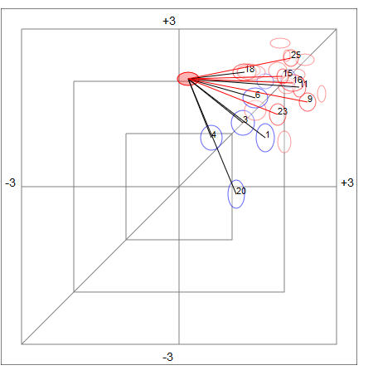
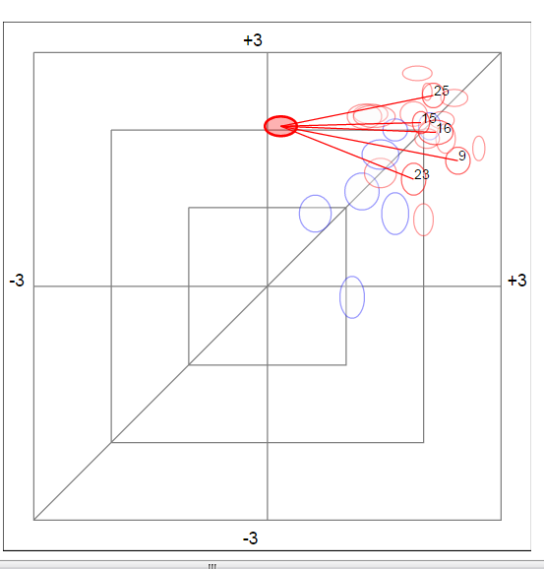
Маша 5,5 лет декабрь 2017
позиция
структура

Slide 13
Социализация
Адаптация + Индивидуализация

Slide 14
Но без души и помыслов высоких живых путей от сердца к сердцу нет!

